Slide 1

Методы решения логарифмических уравнений.
Выполнила: учитель математики I категории
МБОУ «СОШ № 15»
Морозова Светлана Владимировна
Г. Череповец, Вологодская область.

Slide 2
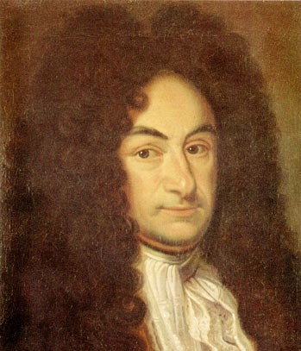
Метод решения хорош, если с самого начала мы можем предвидеть –
и в последствии подтвердить это, и что, следуя нашему методу, мы достигнем цели. Готфрид Лейбниц

Slide 3
Важнейшие научные достижения:
Лейбниц, независимо от Ньютона , создал математический анализ — дифференциальное и интегральное исчисления (см. исторический очерк), основанные на бесконечно малых.
Лейбниц создал комбинаторику как науку.
Он заложил основы математической логики.
Описал двоичную систему счисления с цифрами 0 и 1.
В механике ввёл понятие «живой силы» (прообраз современного понятия кинетической энергии) и сформулировал закон сохранения энергии.
В психологии выдвинул понятие бессознательно «малых перцепций» и развил учение о бессознательной психической жизни.

Slide 4




Уравнения.
Линейные
Квадратные
Рациональные
Иррациональные
Тригонометрические
Показательные
Логарифмические

Slide 5
Определение логарифмического уравнения
Уравнение, содержащее переменную под знаком логарифма, называется логарифмическим
Где
,
Оно имеет единственное решение
при любом b.

Slide 6

Определение логарифма.
Логарифмом положительного числа b по положительному и отличному от 1 основанию а называется показатель степени с, в которую надо возвести число а, чтобы получить число b.

Slide 7
Основное логарифмическое тождество
Notes:
6666666666

Slide 8
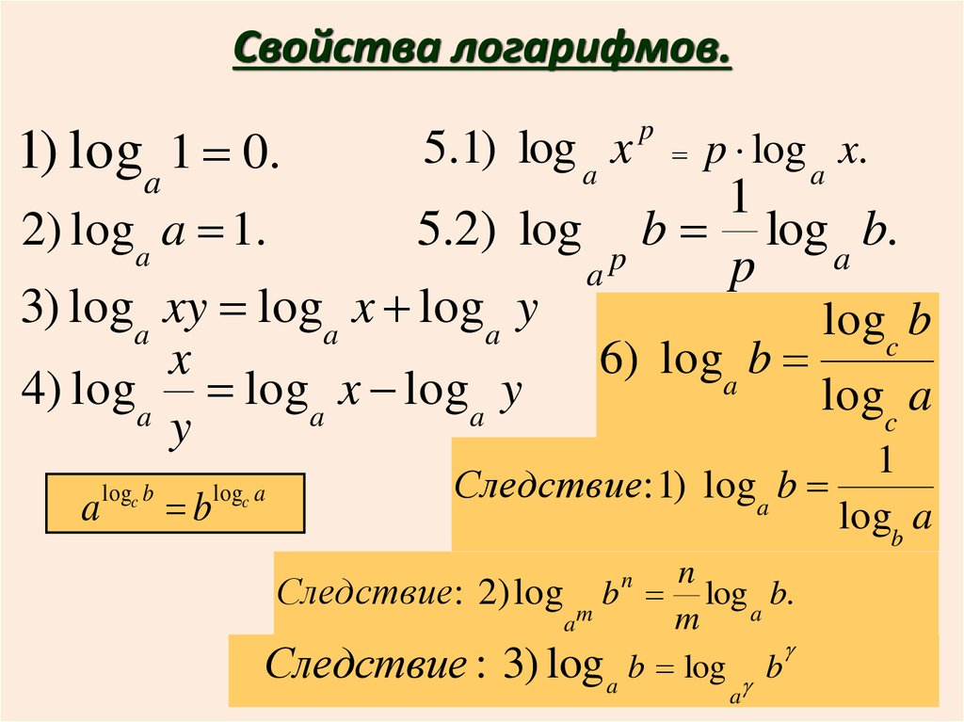

Slide 9
Математический диктант:
1 вариант
2 вариант
3 ^{log} ₃⁴ =
log ₄ 4 =
log ₃ 1 =
log ₋₅ 5=
log ₆ 2 + log ₆ 3 =
log ₂ 32 =
8. log ₂ 28 - log ₂ 7 =
5 ^{log} ₅⁷ =
log ₄ 1=
log ₆ 6 =
log ₅ (-2)=
log ₃ 27 =
log ₂ 15 - log ₂ 30 =
8. log ₁₅ 3 + log ₁₅ 5 =

Slide 10
Математический диктант
(ответы):
1 вариант
2 вариант
4
1
0
Не существует
1
5
0,5
8. 2
7
0
1
3
Не существует
0,5
-1
8. 1

Slide 11
Методы решения логарифмических уравнений
Решение уравнений по свойствам логарифма.
Решение уравнений по определению логарифма
Решение уравнений заменой переменной.

Slide 12
Пути решения уравнений
Выбрать метод решения.
Решить уравнение.
Проверить найденные корни непосредственной подстановкой в исходное уравнение.
Notes:
Чернорбабова К.В.
Гимназия № 8
12

Slide 13
Решение логарифмического уравнения по определению логарифма
1. Решите уравнение:
Ответ: х = 30
Решение уравнения: | Пояснения и применяемые формулы:
х – 17 = 13 | Перенесём число 2 в правую часть
х = 13 +17 = 30 | Сделаем проверку
 | Посчитаем в скобках
13=13 | Верно

Slide 14
Решение логарифмического уравнения по определению логарифма
2. Решите уравнение:
Ответ: х₁ = 2, х₂ = -2
Решение уравнения: | Пояснения и применяемые формулы:
х² – 3 = 1 | Перенесём число 3 в правую часть
х² = 1 + 3 | Приведём подобные
х² = 4, | Решим неполное квадратное уравнение
х₁ = 2, х₂ = -2 | Сделаем проверку
 | Подставляем числа
 | Посчитаем в скобках
 | Верно

Slide 15

Что надо знать и уметь, для того, чтобы решить логарифмическое уравнение
Знать определение логарифма.
Уметь решать линейное и квадратное уравнение.

Slide 16
Решите сами

Slide 17
Решите сами
Ответы:
х = - 5
х₁ = 9, х₂ = - 9
х = 16
х₁ = 0, х₂ = 2

Slide 18
Решение логарифмического уравнения по определению логарифма
3. Решите уравнение:
Ответ: х = 0,001
Решение уравнения: | Пояснения и применяемые формулы:
 | Левая и правая часть уравнения приведена к логарифму по одному основанию
 | Сделаем проверку
- 3 = - 3 | Верно

Slide 19
Решение логарифмического уравнения по определению логарифма
4. Решите уравнение:
Решение уравнения: | Пояснения и применяемые формулы:
 | Возведём 7 в куб
 | Левая и правая часть уравнения приведена к логарифму по одному основанию
5 - х = 343, | Решим линейное уравнение
-x = 343 - 5 | Неизвестные оставим в левой части, числа переносим вправо
- x = 338 | Умножим все части на (-1)
х = - 338 | Сделаем проверку

Slide 20
Решение логарифмического уравнения по определению логарифма
Ответ: х = - 338
Решение уравнения: | Пояснения и применяемые формулы:
 | Подставим
 | Посчитаем в скобках
 | 343 = 7³
3 = 3 | Верно

Slide 21
Что надо знать и уметь, для того, чтобы решить логарифмическое уравнение
Знать определение логарифма, свойства логарифмов.
Уметь решать линейное и квадратное уравнение.

Slide 22
Решите сами
Ответы:
х = 36
х = -9
х = 0,04
х = 72

Slide 23
Решение логарифмического уравнения по свойствам логарифма
5. Решите уравнение:
Решение уравнения: | Пояснения и применяемые формулы:
 | Левая и правая часть уравнения приведена к логарифму по одному основанию
 | Раскроем скобки
 | Приведём подобные
 | Перенесём все слагаемые в лево
 | Решим неполное квадратное уравнение

Slide 24
Решение логарифмического уравнения по свойствам логарифма
Решение уравнения: | Пояснения и применяемые формулы:
 | Вынесем за скобки общий множитель
 | Произведение равно нулю, когда хотя бы один из множителей равен нулю
 | Сделаем проверку
 | Верно
 | Посторонний корень
 | Не существует логарифма от отрицательного числа.
Ответ: х = 0

Slide 25
Решение логарифмического уравнения по свойствам логарифма
6. Решите уравнение:
Решение уравнения: | Пояснения и применяемые формулы:
 | Левая и правая часть уравнения приведена к логарифму по одному основанию
 | Применим свойство пропорции
 | Перенесём все слагаемые влево
 | Приведём подобные
 | Решим квадратное уравнение

Slide 26
Решение логарифмического уравнения по свойствам логарифма
Ответ: х = 2
Решение уравнения: | Пояснения и применяемые формулы:
 | a = 1, b = 1, c = -6
 | Сделаем проверку
 | Верно
 | Посторонний корень
 | Не существует логарифма от отрицательного числа.

Slide 27
Что надо знать и уметь, для того, чтобы решить логарифмическое уравнение
Знать определение логарифма, свойства логарифмов.
Уметь решать квадратное уравнение.

Slide 28
Решите сами
Ответы:
х = 3
х = -1
х₁ = 2, х₂ = 4
x = 1

Slide 29
Введение новой переменной
где a > 0, a ≠ 1, A, В, С – действительные числа.
Пусть t = log_{a} f(x), t∈R.
Уравнение примет вид t² + Bt + C = 0.
Решив его, найдём х из подстановки t = log_{a} f(x). Учитывая область определения, выберем только те значения x, которые удовлетворяют неравенству
f(x) > 0.

Slide 30
Решение логарифмического уравнения введением новой переменной
7. Решите уравнение:
Ответ: х₁ = 1/3, х₂ = 9.
Решение уравнения: | Пояснения и применяемые формулы:
 | Обозначим:
 | Решим квадратное уравнение
 | Левая и правая часть уравнения приведена к логарифму по одному основанию

Slide 31
Что надо знать и уметь, для того, чтобы решить логарифмическое уравнение
Знать определение логарифма.
Уметь решать квадратное уравнение.

Slide 32
Решите сами
Ответы:
х₁ = 0,0016, х₂ = 0,2
x₁ = 4, x₂ = 2
х₁ = 0,5, х₂ = 16
x₁ = 0,008, x₂ = 25

Slide 33
Решите уравнения:

Slide 34
Проблема?
Цель?

Slide 35
Решение логарифмического уравнения приведением к одному основанию
8. Решите уравнение:
Приведём все логарифмы к основанию 2 по свойству логарифма:
Подставим в исходное уравнение полученные результаты:

Slide 36
Решение логарифмического уравнения приведением к одному основанию
Ответ: х₁ = 4, х₂ = 0,25
Приведём подобные
Умножим обе части уравнения на
Разделим обе части уравнения на 12
Получили уравнение вида: х² = а

Slide 37
Методы решения логарифмических уравнений
Решение уравнений по свойствам логарифма.
Решение уравнений по определению логарифма
Решение уравнений заменой переменной.
Приведение обоих частей уравнения к логарифму по одному основанию.

Slide 38
Первичное закрепление
Ответ: х₁ = , х₂ = 25.

Slide 39
Закрепление
4
16

Slide 40

Гимнастика для глаз
Сильно зажмурьте глаза, откройте глаза и посмотрите на предмет перед Вами (повторите 5 раз).
Закройте глаза, откройте глаза, посмотрите направо, посмотрите налево (повторите 5 раз).
Сильно зажмурьте глаза, откройте глаза и посмотрите на предмет вдали от вас (повторите 5 раз).

Slide 41
Логарифмическая спираль

Slide 42
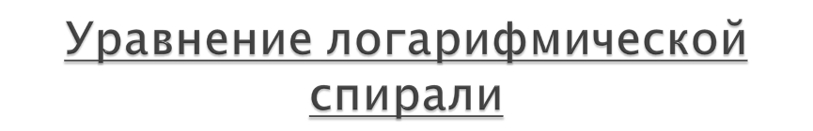

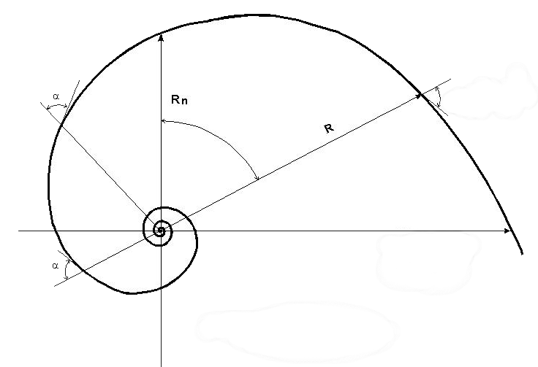


- расстояние от полюса до произвольной точки на спирали
полюс
– угол поворота относительно
полюса
– постоянная
или
Спираль называется логарифмической, т.к. логарифм расстояния ( ) возрастает пропорционально углу поворота

Slide 43

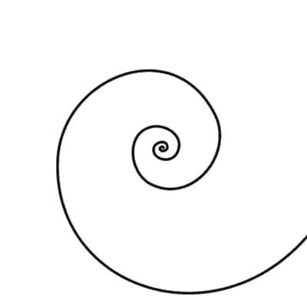

Если вращать спираль вокруг полюса по часовой стрелке, то можно наблюдать кажущееся растяжение спирали.

Slide 44


Если вращать спираль вокруг полюса против часовой стрелки, то можно наблюдать кажущееся сжатие спирали.

Slide 45
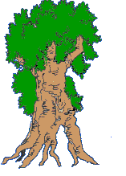
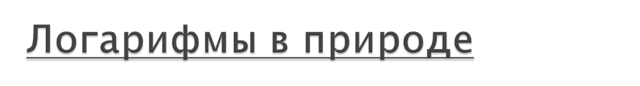
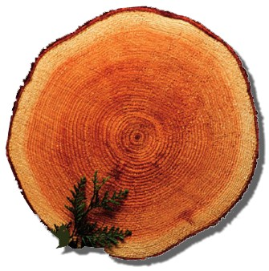
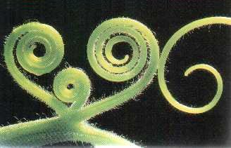
Спирали широко проявляют себя в живой природе. Спирально закручиваются усики растений, по спирали происходит рост тканей в стволах деревьев.

Slide 46
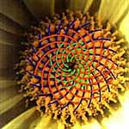
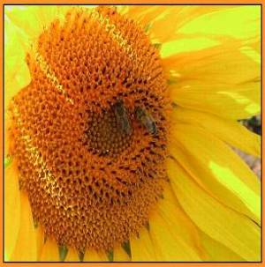
В подсолнухе семечки расположены по дугам, близким к логарифмической спирали

Slide 47
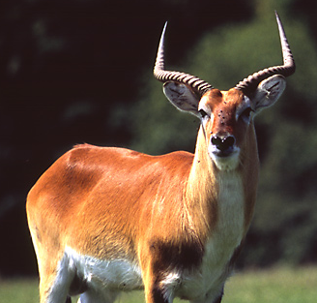
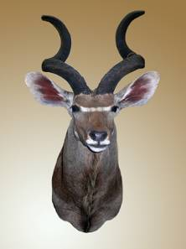
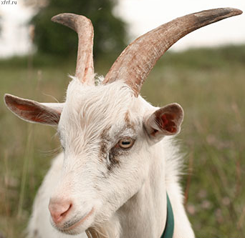
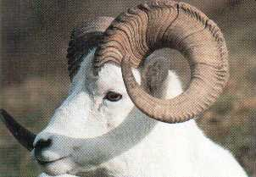
Рога животных растут лишь с одного конца. Этот рост осуществляется по логарифмической спирали. Например, рога баранов, коз, антилоп и других рогатых животных.

Slide 48
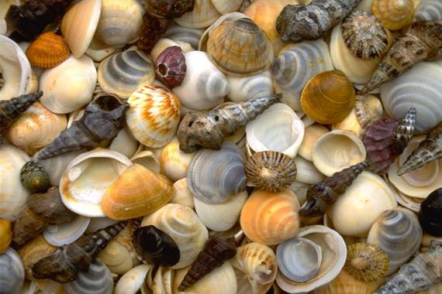
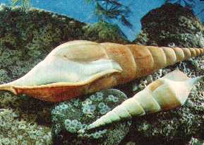
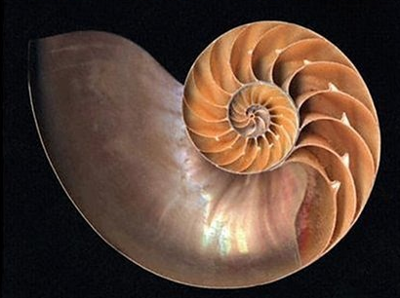
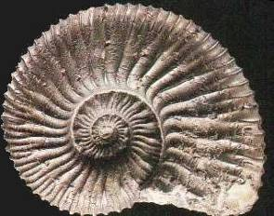
Раковины морских животных могут расти лишь в одном направлении. Чтобы не слишком вытягиваться в длину, им приходится скручиваться, причем каждый следующий виток подобен предыдущему. Поэтому раковины многих моллюсков, улиток, закручены по логарифмической спирали.

Slide 49
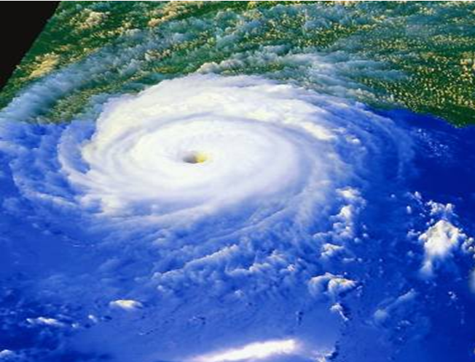
По логарифмической спирали формируется тело циклона

Slide 50
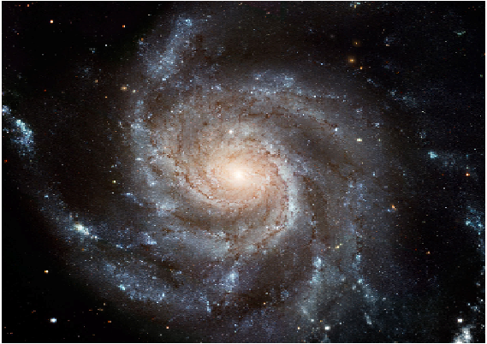
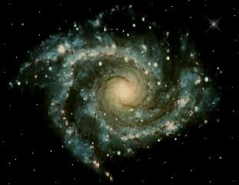
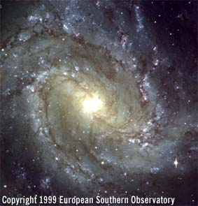
По логарифмическим спиралям закручены и многие галактики, в частности – Галактика Солнечной системы.

Slide 51
Подведем итоги
Подсчитайте количество набранных Вами баллов.
«3» | «4» | «5»
8-12 баллов | 13-15 баллов | 16-19 баллов

Slide 52


С каким настроением
Вы уходите с урока?

Slide 53
Домашнее задание.
Задание на карточках- инструкциях.
Выполняя домашнее задание, Вы закрепляете умение решать логарифмические уравнения!

Slide 54
Всем спасибо за работу на уроке!
Удачи
в освоении
математики

